Slide 1
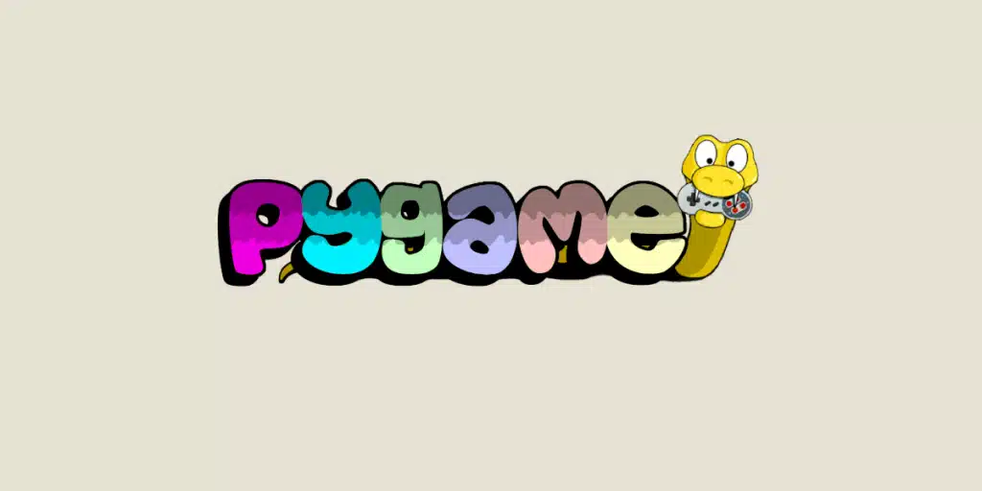
Introducción a PYGAME
Integrantes:
Nelson Alvarenga
Oscar Palacios
Gerson Manases

Slide 2

Que es pygame?
Pygame es una librería externa de Python para el desarrollo de videojuegos en segunda dimensión (2D).Pygame está basada en SDL (Simple Directmedia Player)

Slide 3
Características Principales de Pygame
Multiplataforma (Linux, Windows, MacOS)
Soporta formatos de audio WAV,MP3 y OGG
Maneja con facilidad entradas del usuario (teclado y mouse)
Soporte de animaciones
Colisiones y Física
Rendimiento
Extensibilidad

Slide 4

Requisitos previos para instalar Pygame
Python 3.10.0 o versiones superiores instaladas.

Slide 5
¿Como instalar pygame?
Inicializar nuestro entorno virtual en el cmd con el comando:
python -m venv entorno
Activar nuestro entorno virtual en el cmd con el comando:
entorno\Scripts\activate.bat
Ejecutar el comando:
pip install pygame
Generar nuestro archivo de requerimientos:
pip freeze > requirements.txt
Instalar nuestros requerimientos:
pip install -r requirements.txt

Slide 6
Conceptos Básicos de Pygame
Surface
Rect
Eventos
Reloj
Sistemas de coordenadas

Slide 7
Módulos que componen Pygame
display
draw
event
image
joystick
key
mixer
rect

Slide 8

Casos de uso de Pygame
Simulaciones Graficas
Desarrollo de videojuegos 2D
Interfaces interactivas
Visualizacion de datos interactiva
Casos reales en los que se ha empleado:
Frets on Fire
Solar Wolf

Slide 9
EJEMPLO PRÁCTICO

Slide 10
Conclusiones
En conclusión, Pygame se presenta como una herramienta accesible y versátil para el desarrollo de videojuegos, lo que la convierte en una excelente opción tanto para principiantes como para desarrolladores experimentados.

Slide 11
Recursos utilizados
https://www.ediciones-eni.com/libro/pygame-iniciese-en-el-desarrollo-de-videojuegos-en-python-9782409041938/conceptos-del-videojuego-y-primeros-pasos-con-pygame
https://keepcoding.io/blog/que-es-pygame/
www.fsansberro.com/post/2-nuestro-primer-programa-en-pygame
https://www.reddit.com/r/pygame/
https://www.pygame.org/docs/

